Slide 1
Prirodna promjena i biološka struktura stanovništva
Stanovništvo i gospodarstvo

Slide 2
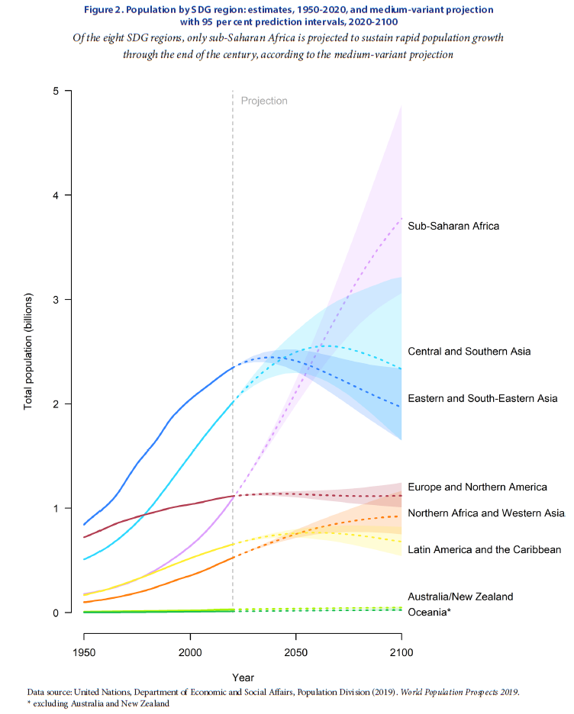
Koji je glavni razlog rasta broja stanovnika u državama ovih regija?
Porast je jedino moguć ako se više ljudi rađa nego što ih umire.
Prirodna promjena ili prirodno kretanje stanovnika
Notes:
https://population.un.org/wpp/

Slide 3
Prirodna promjena (prirodno kretanje)
Razlika između broja rođenih i broja umrlih na nekom području u određenom razdoblju (godini dana).

Slide 4
Broj rođenih veći je od broja umrlih.
Prirodni porast

Slide 5
Broj umrlih veći je od broja rođenih.
Prirodni pad

Slide 6
Izračunajte prirodnu promjenu u navedenim naseljima u 2019. godini te odredite radi li se o prirodnom porastu ili prirodnom padu.
Godina | Područje | Broj rođenih | Broj umrlih | Razlika | Prirodni porast/ prirodni pad
2019. | Cres | 22 | 38 | -16 | Prirodni pad
2019. | Metković | 158 | 109 | 49 | Prirodni porast
2019. | Karlovac | 396 | 723 | -327 | Prirodni pad
2019. | Zaprešić | 245 | 226 | 19 | Prirodni porast
Uz pomoć dostupnih podataka istražite prirodnu promjenu u vašem naselju u 2019. godini.
Notes:
https://www.dzs.hr/Hrv_Eng/publication/2020/07-01-01_01_2020.htm

Slide 7
Izračunajte prirodnu promjenu za Istarsku županiju u 2019. godini te utvrdite radi li se o prirodnom porastu ili prirodnom padu.
Godina | Područje | Broj rođenih | Broj umrlih | Razlika | Prirodni porast/ prirodni pad
2019. | Istarska županija | 1596 | 2411 | -822 | Prirodni pad
Je li ukupan broj stanovnika u Istarskoj županiji u 2019. godini porastao ili pao u odnosu na 2018. godinu? Koji je tome uzrok?
Područje | Broj stanovnika u 2018. g. | Broj stanovnika u 2019. g. | Razlika | Ukupan porast/ Ukupan pad
Istarska županija | 208765 | 209573 | 808 | Ukupan porast

Slide 8
Prirodna promjena broja stanovnika
Selidbena promjena broja stanovnika
Ukupna promjena broja stanovnika

Slide 9
Rodnost (natalitet)
Broj rođenih u nekom razdoblju
U Koprivničko-križevačkoj županiji u 2019. godini rođeno je 983 stanovnika.
U Sisačko-moslavačkoj županiji u 2019. godini rođeno je 1228 stanovnika.
Procjena broja stanovnika za Koprivničko-križevačku županiju u 2019. godini je 106367 stanovnika.
Procjena broja stanovnika za Sisačko-moslavačku županiju u 2019. godini je 145904 stanovnika.
Koja županija je u 2019. godini imala veću rodnost?

Slide 10
Stopa rodnosti
Broj rođenih na 1000 stanovnika
Izražava se u promilima (‰)
= Broj rođenih stanovnika / broj ukupnih stanovnika *1000
Koprivničko-križevačka županija
983 rođenih stanovnika / 106367 stanovnika * 1000
= 9,24 ‰
Sisačko-moslavačka županija
1228 rođenih stanovnika / 145904 stanovnika * 1000
= 8,41 ‰

Slide 11
Smrtnost (mortalitet)
Broj umrlih u nekom razdoblju
U Koprivničko-križevačkoj županiji u 2019. godini umrlo je 1514 stanovnika.
U Sisačko-moslavačkoj županiji u 2019. godini rođeno je 2440 stanovnika.
Procjena broja stanovnika za Koprivničko-križevačku županiju u 2019. godini je 106367 stanovnika.
Procjena broja stanovnika za Sisačko-moslavačku županiju u 2019. godini je 145904 stanovnika.
Koja županija je u 2019. godini imala veću smrtnost?

Slide 12
Stopa smrtnosti
Broj umrlih na 1000 stanovnika
Izražava se u promilima (‰)
= Broj umrlih stanovnika / broj ukupnih stanovnika *1000
Koprivničko-križevačka županija
1514 umrlih stanovnika / 106367 stanovnika * 1000
= 14,2 ‰
Sisačko-moslavačka županija
2440 umrlih stanovnika / 145904 stanovnika * 1000
= 16,72 ‰

Slide 13
Stopa prirodne promjene
Razlika između stope rodnosti i stope smrtnosti.
Izračunajte stope prirodne promjene za Koprivničko-križevačku i Sisačko-moslavačku županiju u 2019. godini.
Koprivničko-križevačka županija
Stopa rodnosti: 9,24 ‰
Stopa smrtnosti: 14,2 ‰
Stopa prirodne promjene:
9,24 ‰ - 14,2 ‰ = -4,96 ‰
Sisačko-moslavačka županija
Stopa rodnosti: 8,41 ‰
Stopa smrtnosti: 16,72 ‰
Stopa prirodne promjene:
8,41 ‰ - 16,72 ‰ = -8,31 ‰

Slide 14
Država | Stopa rodnosti (‰) | Stopa smrtnosti (‰) | Stopa prirodne promjene (‰)
Nigerija | 38 | 12 | 26
Japan | 7 | 11 | -4
Hrvatska | 9 | 13 | -4
Visokorazvijene države – niske stope rodnosti, vrlo slab prirodni porast ili prirodni pad stanovništva.
Koji problemi se javljaju u slabije razvijenim, a koji u visokorazvijenim državama?
Slabo razvijene zemlje – visoke stope rodnosti, visok prirodni porast stanovništva.
Notes:
https://data.worldbank.org/indicator/SP.DYN.CBRT.IN?end=2018&start=1960

Slide 15
Slabije razvijene države
Visoko razvijene države
Tradicijski način življenja, neobrazovanost
Nezaposlenost
Obrazovanje
Prehrana
Zdravstvena zaštita stanovništva
Obitelji bez djece ili s jednim djetetom do dvoje djece
→ Depopulacija
Nedostatak mlade radne snage
Povećanje udjela starijeg stanovništva
Opterećenje zdravstvenog i mirovinskog sustava
Notes:
https://www.vecernji.hr/vijesti/prvi-put-od-2010-smanjen-broj-stanovnika-njemacke-evo-za-koliko-je-manji-priljev-iz-hrvatske-1438346
https://balkans.aljazeera.net/news/world/2019/7/5/un-indija-do-2050-najmnogoljudnija-zemlja-na-svijetu?gb=true

Slide 16
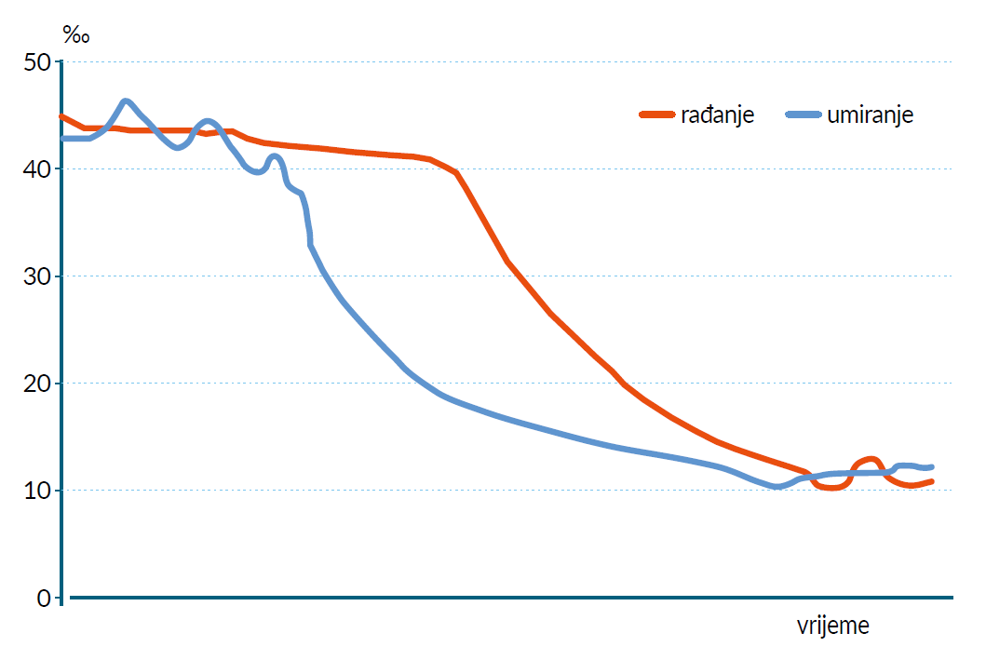
Visokorazvijene države
Slabije razvijene države
Notes:
https://www.enciklopedija.hr/natuknica.aspx?ID=14512

Slide 17
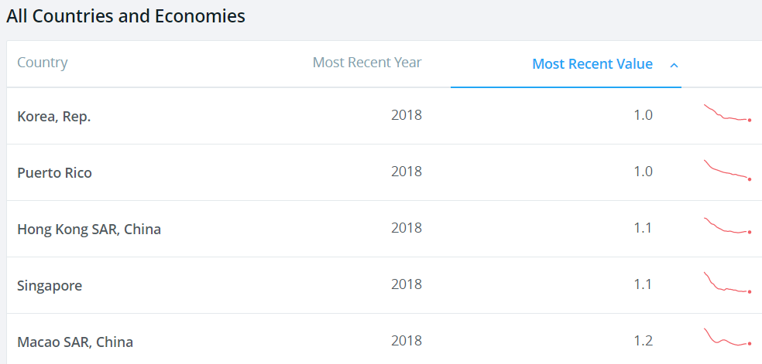
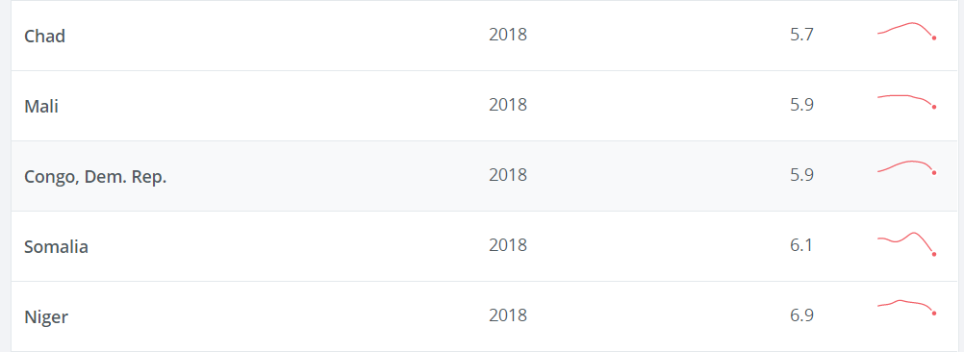
Podatke za ostale države provjerite na web stranici Svjetske banke.
Koliko bi svaka žena trebala roditi djece da bi se stanovništvo održalo?
Notes:
https://data.worldbank.org/indicator/SP.DYN.TFRT.IN?most_recent_value_desc=false&view=chart

Slide 18


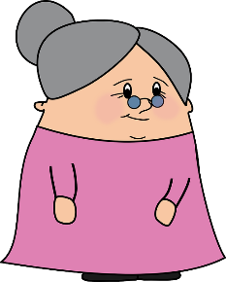

Biološka struktura stanovništva
Sastav stanovništva prema spolu i dobi
Odnos muškoga i ženskog stanovništva u nekom stanovništvu.
Rađa se više muške nego ženske djece.
100
105
Žene žive prosječno dulje → omjer je većinom izjednačen
0
70,8
75,6
Veće iseljavanje ili ratni sukobi → narušavanje omjera
Notes:
https://www.worldometers.info/demographics/life-expectancy/
https://hr.rbth.com/lifestyle/83997-zasto-u-rusiji-ima-znatno-vise-zena-nego-muskaraca

Slide 19
Dobna struktura stanovništva
Sastav stanovništva prema dobi, odnosno dobnim skupinama
Pokazuje vitalnost (životnost) nekog područja
Mlado stanovništvo: 0-19 godina
Zrelo stanovništvo: 20-59 godina (katkad 64)
Staro stanovništvo: 60 i više godina (katkad 65)
Notes:
https://www.e-sfera.hr/dodatni-digitalni-sadrzaji/147283b2-3a61-4c4d-9c95-a950cb0438d7/

Slide 20
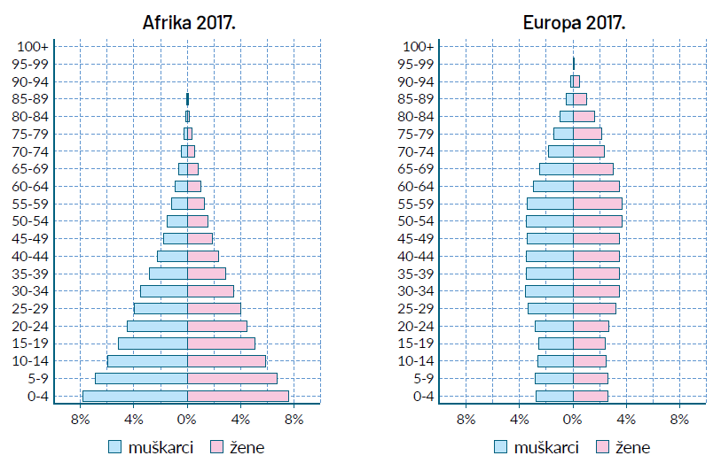
Dijagram dobno-spolne strukture
Udjel mladog stanovništva veći od 35% → ukupno stanovništvo je mlado
Udjel starih >12% → ukupno stanovništvo je staro
Raspravite razlike između dobno-spolne strukture Afrike i Europe
Notes:
https://www.efzg.unizg.hr/UserDocsImages/MGR/ssmolic/ESTARENJA/ekonomika_starenja_web.pdf
https://www.populationpyramid.net/

Slide 21
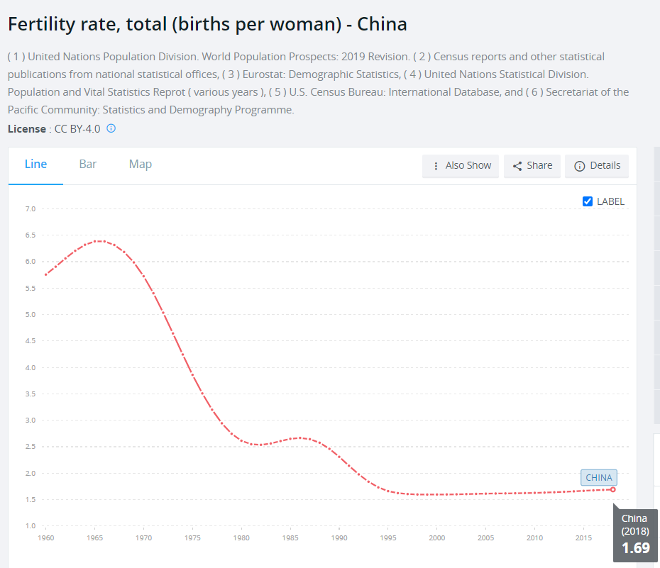
Populacijska politika
Skup mjera kojima neka vlada utječe na prirodno i opće kretanje stanovništva neke države
„politika jednog djeteta” (Kina)
Notes:
Izvor podataka za dijagram: Svjetska banka
https://haohan.hr/politika-jednog-djeteta/
https://www.hrt.hr/315606/vijesti/kraj-kineske-politike-jednog-djeteta
https://www.vecernji.hr/vijesti/kina-ce-izgubiti-cak-200-milijuna-radno-sposobnih-stanovnika-1292957

Slide 22
Ponavljanje
Prirodno kretanje je ___________ između broja __________ i broja __________ na _______________ u ___________________.
Opće ili ukupno kretanje stanovništva ovisi o ____________ i __________ promjeni.
Biološka struktura stanovništva je sastav stanovništva prema __________ i _________.
razlika
rođenih
umrlih
nekom području
određenom razdoblju
prirodnoj
selidbenoj
spolu
dobi

Slide 23
Ponavljanje
Koji od navedenih kontinenata ima veći udio starog stanovništva?
Koliko iznosi postotni udio žena u Africi u dobnoj skupini 25-29 godina?
Na kojem je od kontinenata životna dob dulja?
Koji od navedenih kontinenata ima veći udio muškaraca u dobnoj skupini 20-24 godine?

Slide 24

Hvala na pažnji!

